Slide 1


CHÀO MỪNG QUÝ THẦY CÔ
VỀ DỰ GIỜ THĂM LỚP 5B
MÔN: TIẾNG VIỆT
Bài đọc 2: TUẦN LỄ VÀNG
Giáo viên: Nguyễn Quốc Huy

Slide 2



Slide 3



Video các em đã xem ngợi ca về điều gì?

Slide 4

Giới thiệu:
Đoàn kết là sức mạnh làm nên thành công. Vì vậy, trong thời gian đất nước mới khai sinh còn rất nhiều khó khăn, Bác đã kêu gọi tinh thần đoàn kết của nhân dân trong cả nước để giúp đất nước vượt qua khó khăn lúc bấy giờ. Vậy việc làm đó được thực hiện như thế nào và kết quả ra sao thì hôm nay, chúng ta sẽ tiếp tục được học câu chuyện về lòng yêu nước của những người dân Việt Nam bình thường trong những ngày tháng đầu tiên của nước Việt Nam độc lập, thể hiện qua bài đọc Tuần lễ Vàng.

Slide 5

Thứ tư ngày 5 tháng 3 năm 2025
Bài đọc 2: TUẦN LỄ VÀNG
.

Slide 6


YÊU CẦU CẦN ĐẠT
      - Đọc thành tiếng trôi chảy toàn bài. Phát âm đúng các từ ngữ có âm, vần, thanh mà HS địa phương dễ viết sai. Ngắt nghỉ hơi đúng. Thể hiện được tình cảm, cảm xúc phù hợp với nội dung bài đọc. Tốc độ đọc 95 – 100 tiếng / phút. Đọc thầm nhanh hơn học kì I.
      - Hiểu nghĩa của các từ ngữ khó trong bài (VD: ngân khố, cân, đồng bạc trắng, hậu duệ, lạng). Hiểu nội dung và ý nghĩa của bài đọc: Tinh thần đoàn kết, sẵn sàng cống hiến cho đất nước của người dân Việt Nam qua sự kiện Tuần lễ Vàng tháng 9/1945.
- Biết bày tỏ sự yêu thích với những từ ngữ và chi tiết hay.
..

Slide 7
Tuần lễ Vàng
Tháng 8 năm 1945, nhân dân ta vùng dậy, lật đổ ách thống trị của thực dân Pháp và phát xít Nhật. Ngày 2-9-1945, Chủ tịch Hồ Chí Minh đọc bản Tuyên ngôn Độc lập, khai sinh ra nước Việt Nam Dân chủ Cộng hoà.
Giữa lúc đồng bào cả nước hân hoan mừng nước nhà độc lập thì một khó khăn lớn xuất hiện. Tiền mặt ở ngân khố cạn kiệt, lại thêm món nợ khổng lồ của chính quyền cũ để lại. Trước tình hình đó, Chính phủ đã kêu gọi người dân góp tiền góp của xây dựng Quỹ Độc lập. Một “Tuần lễ Vàng" được tổ chức từ ngày 17-9 đến ngày 24-9-1945 để thu nhận sự đóng góp của nhân dân.

Slide 8
- Tuần lễ Vàng lan rộng ra cả nước. Người dân, không phân biệt giàu nghèo, đều tự nguyện góp vào Quỹ Độc lập những tài sản quý giá nhất. Rất nhiều người có uy tín đã đi đầu trong phong trào này. Thủ lĩnh người Mông ở Hà Giang Vương Chí Sình ủng hộ 9 cân vàng và 2,2 triệu đồng bạc trắng. Bà Thềm – hậu duệ của vua Chăm – ủng hộ nhiều vật quý bằng vàng. Gia đình các ông bố Trịnh Văn Bô, Đỗ Đình Thiện tiếp tục ủng hộ Cách mạng hàng trăm lạng vàng và hàng trăm nghìn đồng.
Chỉ sau một tuần lễ, nhân dân cả nước đã góp được 370 ki-lô-gam vàng và 20 triệu đồng (tương đương 50 000 lạng vàng).
Theo TẠ QUANG ĐẠO

Slide 9
Chia đoạn
Đoạn 1
Từ đầu đến “…nước Việt Nam Dân chủ Cộng hòa?”
Đoạn 2
Từ “Giữa lúc đồng bào cả nước…” đến “ … sự đóng góp của nhân dân.”
Đoạn 3
Từ “Năm 1042….” đến “… một nửa tiền thuế cho dân cả nước”.

Slide 10



Slide 11





Đọc Mẫu
Mắt dõi
Tai nghe
Tay dò

Slide 12
Luyện đọc từ khó
hậu duệ
ngân khố
cân
lạng
đồng bạc trắng

Slide 13
Luyện đọc câu
Tuần lễ Vàng / lan rộng ra cả nước. // Người dân, / không phân biệt giàu nghèo, / đều tự nguyện góp vào Quỹ Độc lập / những tài sản quý giá nhất. // Rất nhiều người có uy tín / đã đi đầu trong phong trào này.

Slide 14
Giải nghĩa từ khó
ngân khố: cách gọi cũ của “ngân hàng”.
đồng bạc trắng: đồng tiền làm bằng bạc thời Pháp thuộc.
lạng: lạng ta, bằng 37,8 gam.
cân: cân ta, bằng 0,605 ki – lô - gam
hậu duệ: con cháu đời sau của người đã mất.

Slide 15
LUYỆN ĐỌC THEO NHÓM
- Mỗi nhóm 4 bạn.
- Đọc nối tiếp trong nhóm.
- Một số nhóm đọc nối tiếp trước lớp theo yêu cầu.
.
.

Slide 16
Tìm hiểu bài
.
.

Slide 17
Câu 1 : Ngày 2 – 9 - 1945 diễn ra sự kiện gì?
- Ngày 2 – 9 – 1945, Chủ tịch Hồ Chí Minh đọc bản Tuyên ngôn Độc lập, khai sinh ra nước Việt Nam Dân chủ Cộng hòa.

Slide 18
Câu 2: Khó khăn lớn mà chính quyền non trẻ phải đối mặt khi mới giành được độc lập là gì?
- Tiền mặt ở ngân khố cạn kiệt, lại thêm món nợ khổng lồ của chính quyền cũ để lại.

Slide 19
Câu 3 : Người dân cả nước đã ủng hộ chính quyền cách mạng như thế nào?
- Người dân, không phân biệt giàu nghèo, đều tự nguyện góp vào Qũy Độc lập những tài sản quý giá nhất. Rất nhiều người có uy tín đã đi đầu trong phong trào này.

Slide 20
Câu 4: Qua bài đọc, em có suy nghĩ gì về sức mạnh của lòng yêu nước?
- Lòng yêu nước của nhân dân đã tạo nên sức mạnh phi thường, giúp đất nước vượt mọi khó khăn.

Slide 21

- Theo em, nội dung bài đọc nói lên điều gì?
-Tinh thần đoàn kết, sẵn sàng cống hiến cho đất nước của người dân Việt Nam qua sự kiện Tuần lễ Vàng tháng 9/ 1945.

Slide 22


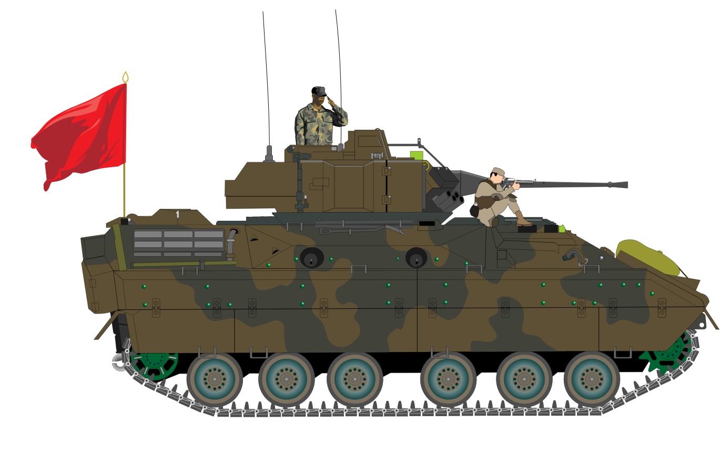
LUYỆN ĐỌC
NÂNG CAO

Slide 23
Theo em, đoạn 1 của bài đọc với giọng như thế nào?
- Đoạn 1 đọc với giọng kể chuyện khoan thai, dõng dạc
Đoạn 2 của bài nên đọc với giọng như thế nào?
- Đoạn 1 đọc với giọngkể chuyện khoan thai, dõng dạc.

Slide 24
Đoạn 3 của bài nên đọc với giọng như thế nào?
- Đoạn 3 đọc với giọng kể chuyện khoan thai, dõng dạc.
Đoạn 4 của bài nên đọc với giọng như thế nào?
- Đoạn 4 đọc với giọng kể chuyện khoan thai, dõng dạc.

Slide 25
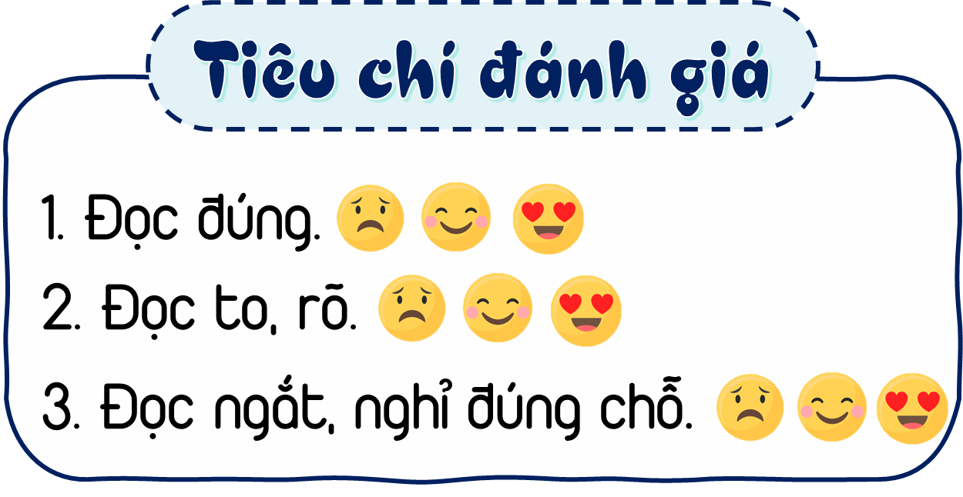
Thi đọc diễn cảm theo nhóm 4

Slide 26


Slide 28
- Em biết được điều gì sau khi đọc bài “Vua Lý Thái Tông”?
- Em học tập được gì từ tấm gương của vua Lý Thái Tông?

Slide 29
Chia sẻ cảm nhận sau bài học

Slide 30

TẠM BIỆT

Slide 31




TẠM BIỆT VÀ HẸN GẶP LẠI
TẠM BIỆT VÀ HẸN GẶP LẠI

